Slide 1
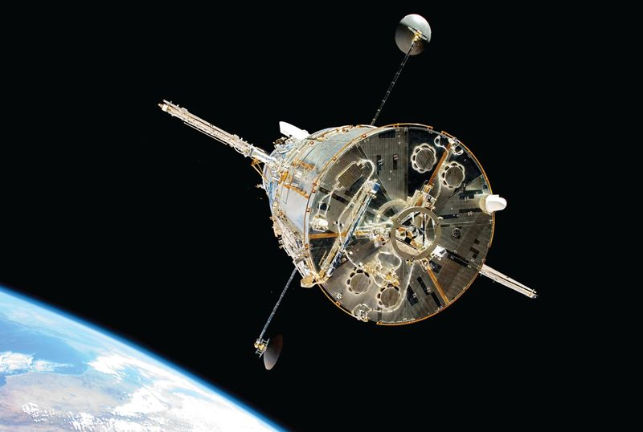
Хаббл
Из своего земного дома мы вглядываемся вдаль, стремясь представить себе устройство мира, в котором родились. Ныне мы глубоко проникли в пространство. Близкие окрестности мы знаем уже довольно хорошо. Но по мере продвижения вперёд наши познания становятся всё менее полными, пока мы не подходим к неясному горизонту, где в тумане ошибок ищем едва ли более реальные ориентиры. Поиски будут продолжаться. Стремление к знаниям древнее истории. Оно не удовлетворено, его нельзя остановить. Эдвин Пауэлл Хаббл
Выполнил Корнилов Денис 10 А

Slide 2
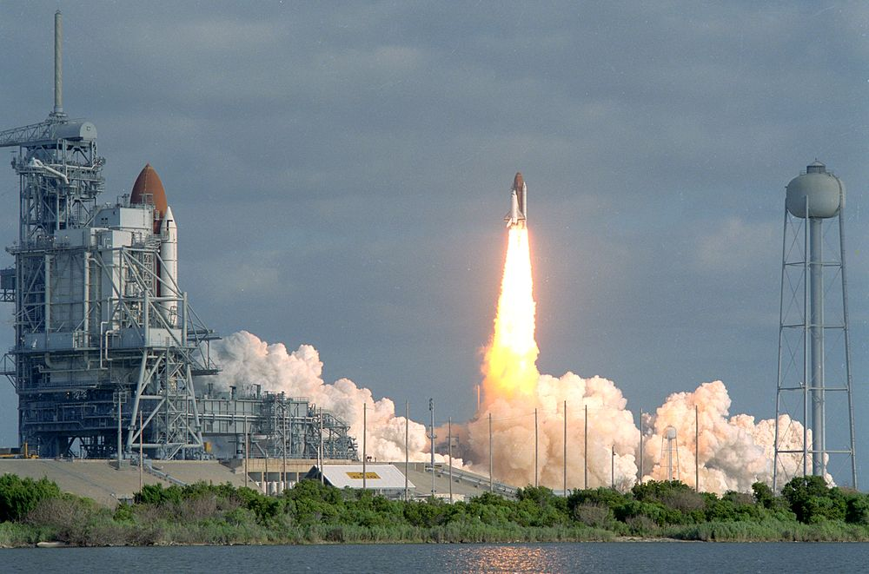
Самым известным орбитальным телескопом является «Хаббл» (Hubble Space Telescope, HST), названный в честь знаменитого американского астронома Эдвина Пауэлла Хаббла, доказавшего, что галактики являются звёздными системами, и открывшего их разбегание.
Телескоп «Хаббл» входит в четвёрку Больших обсерваторий NASA. Имея главное зеркало диаметром 2,4 метра, он долгое время оставался самым большим оптическим инструментом на орбите, пока в 2009 году Европейское космическое агентство не запустило туда инфракрасный телескоп «Гершель» с диаметром зеркала 3,5 метра. На Земле такого размера инструменты не могут полностью реализовать свою разрешающую способность: дрожание атмосферы размывает изображение.

Slide 3
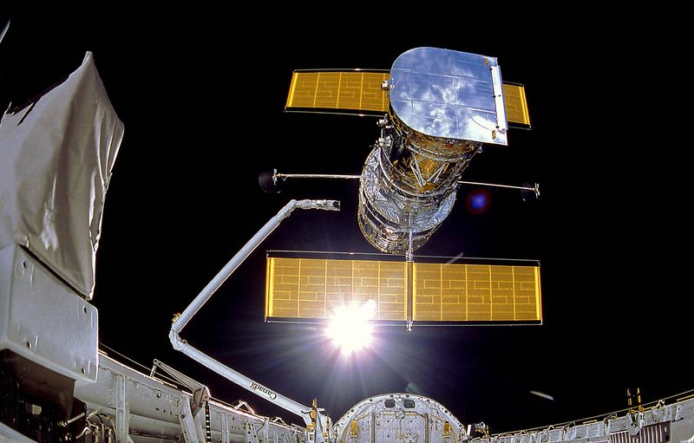
Проект мог провалиться, если бы телескоп изначально не был рассчитан на обслуживание астронавтами. Фирма «Кодак» быстро изготовила второе зеркало, однако заменить его в космосе было невозможно, и тогда специалисты предложили создать космические «очки» — систему оптической коррекции COSTAR из двух особых зеркал. Чтобы установить систему на «Хаббл», 2 декабря 1993 года на орбиту отправился шаттл Endeavour. Астронавты совершили пять сложнейших выходов в открытый космос и вернули дорогостоящий телескоп к жизни.

Slide 4
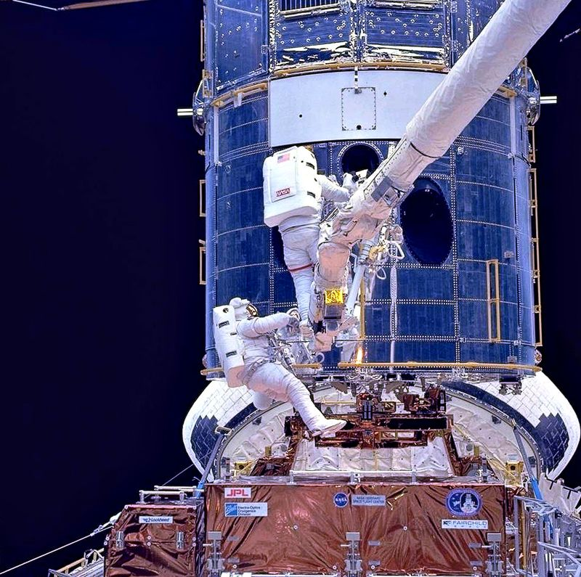

Slide 5
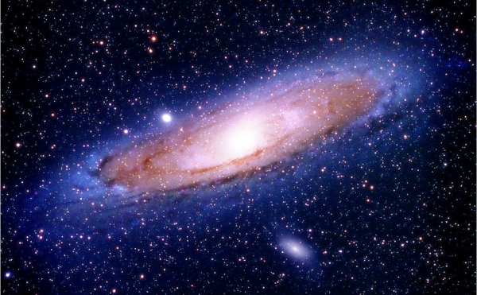

Slide 6
Туманность Анрдомеды
Туманность Андромеды, получившая в каталоге Мессье обозначение М31, хорошо известна любителям как астрономии, так и научной фантастики. И все они знают, что это вовсе не туманность, а ближайшая к нам галактика. Благодаря наблюдениям за ней Эдвин Хаббл сумел доказать, что многие из туманностей являются звёздными системами, подобными нашему Млечному Пути.
Как следует из названия, туманность расположена в созвездии Андромеды и находится от нас на расстоянии 2,52 миллиона световых лет. В 1885 году в галактике вспыхнула сверхновая SN 1885A. За всю историю наблюдений это пока единственное подобное событие, зарегистрированное в М31.
В 1912 году было установлено, что Туманность Андромеды приближается к нашей галактике со скоростью 300 км/с. Столкновение двух галактических систем произойдёт приблизительно через 3-4 миллиарда лет. Когда это произойдёт, они сольются в одну большую галактику, которую астрономы называют Млечномедой. Возможен вариант, что при этом наша Солнечная система будет выброшена в межгалактическое пространство мощными гравитационными возмущениями

Slide 7
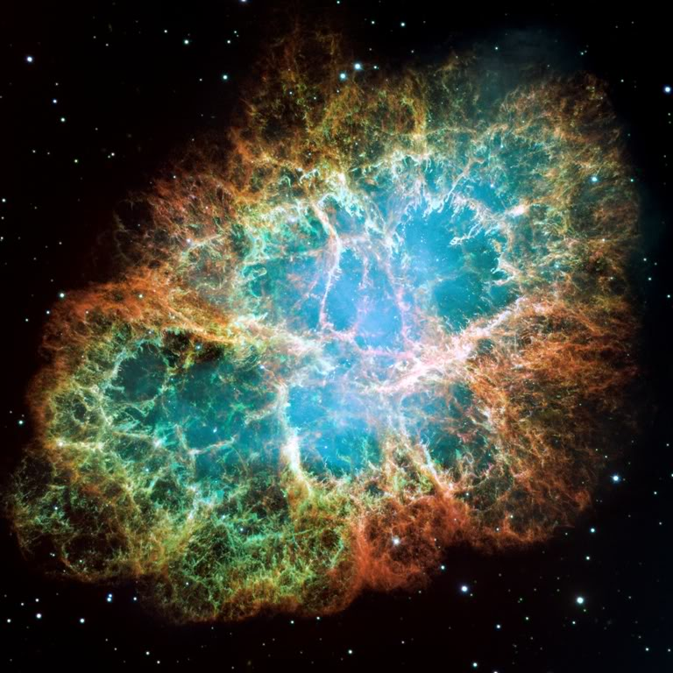

Slide 8
Крабовидная Туманность
Крабовидная туманность — одна из самых знаменитых газовых туманностей. Она занесена в каталог французского астронома Шарля Мессье под номером один (М1). Сама идея создать каталог космических туманностей пришла к Мессье после того, как, наблюдая небо 12 сентября 1758 года, он принял Крабовидную туманность за новую комету. Чтобы избежать таких ошибок в будущем, француз и взялся регистрировать подобные объекты.
Крабовидная Туманность находится в созвездии Тельца, на расстоянии 6,5 тысяч световых лет от Земли, и представляет собой остатки от взрыва сверхновой. Сам взрыв наблюдали арабские и китайские астрономы 4 июля 1054 года. Согласно сохранившимся записям, вспышка оказалась настолько яркой, что была видна даже днём. С тех пор туманность расширяется с чудовищной скоростью — около 1000 км/с. Её протяжённость сегодня составляет более десяти световых лет. В центре туманности находится пульсар PSR B0531+21 — десятикилометровая нейтронная звезда, оставшаяся после взрыва сверхновой. Свое название Крабовидная туманность получила от рисунка астронома Уильяма Парсонса, сделанного в 1844 году, — в этом наброске она очень напоминала краба

Slide 9
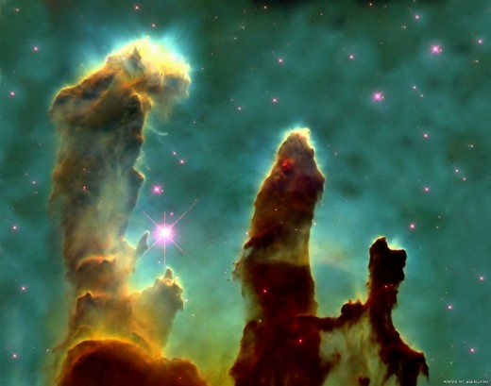

Slide 10
Столпы Творения
Столпы Творения — фрагменты газопылевой туманности Орла (М16), которую можно разглядеть в созвездии Змеи. «Хаббл» снял их в апреле 1995 года, и этот снимок стал одним из самых популярных в коллекции NASA. Первоначально считалось, что в Столпах Творения рождаются новые звёзды — отсюда и название. Однако более поздние исследования показали обратное — как раз там материала для образования звёзд недостаточно. Пик рождения светил в туманности Орла завершился уже миллион лет назад, и первые молодые и горячие солнца своим излучением успели разогнать газ в центре
Столпы Творения являются частью нашей галактики, но отстоят на 7 тысяч световых лет. Они колоссальны (высота левого — треть парсека), но весьма неустойчивы. Недавно астрономы обнаружили, что около 9 тысяч лет назад рядом с ними взорвалась сверхновая. Ударная волна достигла Столпов 6 тысяч лет на- зад и уже уничтожила их, но с учетом удалённости земляне ещё нескоро смогут наблюдать разрушение одного из самых необычных и красивых космических объектов.

Slide 11
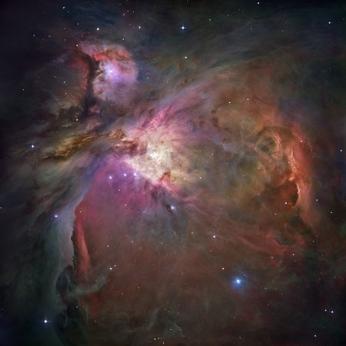

Slide 12
Инкубатор Миров
Если в туманности Орла процесс рождения новых звёзд завершился, то в созвездии Ориона пока ещё нет. Газопылевая туманность Ориона (М42) находится в том же спиральном рукаве галактики, что и Солнце, но на расстоянии 1300 световых лет от нас. Это ярчайшая туманность ночного неба, она хорошо различима невооружённым глазом. Размеры туманности велики — её протяжённость составляет 33 световых года. Там находится около тысячи светил в возрасте менее миллиона лет (по космическим меркам, это младенцы) и десятки тысяч звёзд, которым чуть больше десяти миллионов лет. Благодаря «Хабблу» удалось разглядеть протопланетные диски рядом с юными звёздами, причём на разных стадиях формирования. Наблюдая за туманностью, астрономы могут наконец составить ясное представление о том, как рождаются планетные системы. Однако происходящие в туманности Ориона процессы настолько активны, что уже через 100 тысяч лет она распадётся и прекратит существование, оставив после себя скопление звёзд с планетами.

Slide 13
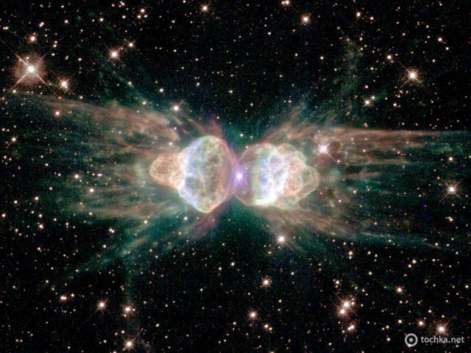

Slide 14
Будущее Солнца
В космосе можно увидеть не только рождение миров, но и их смерть. На снимке «Хаббла», полученном в 2001 году, запечатлена Муравьиная туманность, которая известна астрономам под обозначением Mz3 (Menzel 3). Туманность расположена в нашей галактике на расстоянии 3 тысяч световых лет от Земли и образовалась в результате выбросов газа из звезды, похожей на наше Солнце. Её протяжённость более светового года.
Муравьиная туманность озадачила астрономов. Пока они не могут ответить на вопрос, почему вещество умирающей звезды разлетается не в виде расширяющейся сферы, а в виде двух независимых выбросов, придающих туманности вид муравья, — это плохо согласуется с существующей теорией эволюции звёзд. Одно из возможных объяснений: у затухающей звезды есть очень близкая звезда-компаньон, сильные гравитационные приливные силы которой оказыва- ют влияние на формирование потоков газа. Другое объяснение: при вращении затухающей звезды её магнитное поле приобретает сложную закручивающуюся структуру, влияя на заряженные частицы, разлетающиеся в пространстве со скоростью до 1000 км/с. Так или иначе, но пристальное наблюдение за Муравьиной туманностью поможет нам увидеть возможное будущее нашего родного светила.

Slide 15
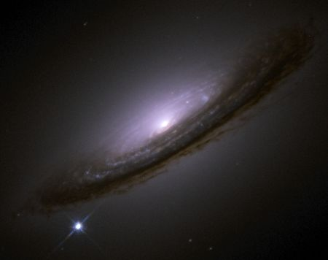

Slide 16
Смерть Мира
Звёзды, превышающие по массе Солнце, обычно заканчивают свою жизнь превращением в сверхновую. «Хабблу» удалось запечатлеть несколько таких вспышек, но, пожалуй, самым эффектным выглядит снимок сверхновой 1994D, которая взорвалась на окраинах диска галактики NGC 4526 (видна на фотографии как яркое пятно внизу слева). Сверхновая 1994D не была чем-то особенным — наоборот, она интересна как раз тем, что очень похожа на другие. Имея представление о сверхновых, астрономы по блеску 1994D могут определить расстояние до неё и уточнить, как расширяется Вселенная. Сам снимок наглядно демонстрирует масштабы явления — по своей светимости сверхновая сопоставима со светимостью целой галактики.

Slide 17
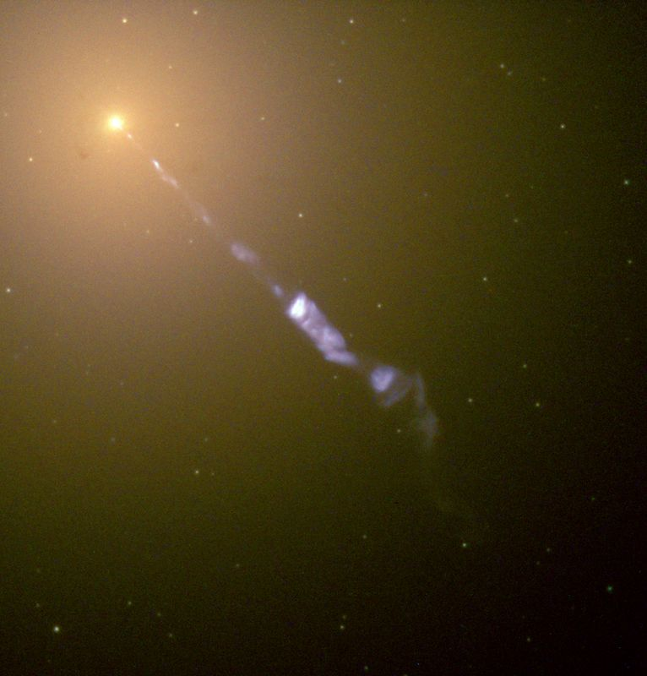

Slide 18
Пожиратель Галактик
В космосе существуют не только звёзды, туманности и галактики, но и чёрные дыры. Чёрная дыра — это область в пространстве, гравитационное притяжение в которой настолько велико, что её не может покинуть даже свет. Считается, что можно встретить несколько типов чёрных дыр: возникших в момент Большого взрыва, зародившихся в результате коллапса массивной звезды и сформировавшихся в центрах галактик. Астрономы говорят, что огромные чёрные дыры есть в центре любой спиральной и эллиптической галактики. Но как увидеть то, из чего не способен вырваться даже свет? Оказывается, обнаружить чёрную дыру можно по её взаимодействию с пространством.
На снимке «Хаббла», полученном в 2000 году, запечатлён центр эллиптической галактики М87 — крупнейшей в скоплении созвездия Девы. Она находится от нас на расстоянии 50 миллионов световых лет и является источником мощнейшего радио- и гамма-излучения. Ещё в 1918 году было установлено, что из центра галактики бьёт струя раскалённых газов, скорость внутри которой близка к световой. Протяжённость струи — 5 тысяч световых лет! Изучение галактики М87 показало: феноменальную плотность вещества в её центре и чудовищную струю можно объяснить, только если предположить, что там находится гигантская чёрная дыра, масса которой в 6,4 миллиарда раз больше солнечной. Наличие этого «пожирателя» галактик и периодические выбросы вещества из области рядом с ним препятствуют рождению новых звёзд. Астрономы уверены: если бы в центре М87 находилась обычная чёрная дыра, то галактика имела бы спиральный вид, а по яркости в 30 раз превосходила бы нашу.

Slide 19
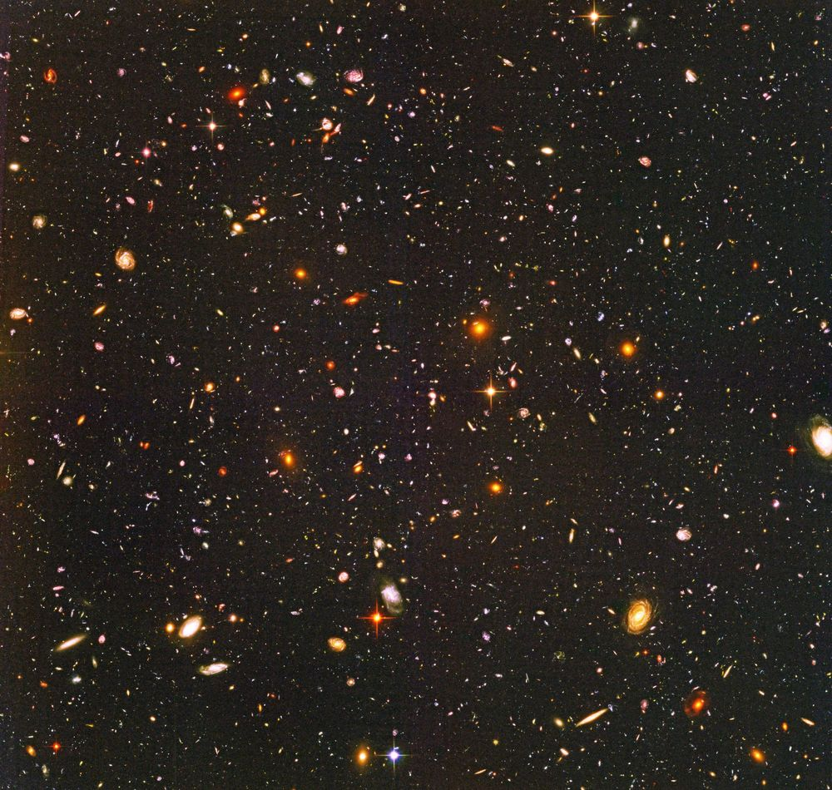

Slide 20
Юность Вселенной
рбитальный телескоп «Хаббл» может служить не только оптическим инструментом, но и настоящей «машиной времени» — например, с его помощью можно разглядеть объекты, появившиеся практически сразу после Большого взрыва. В 2004 году «Хаббл» посредством новой чувствительной камеры сумел сфотографировать скопление из 10 тысяч самых удалённых и, соответственно, самых древних галактик. Эти галактики находятся от нас на рекордном расстоянии — 13,1 миллиарда световых лет. Если наша Вселенная родилась 13,7 миллиарда лет назад, то получается, что обнаруженные галактики появились всего-то спустя 650-700 миллионов лет после Большого взрыва. Разумеется, мы видим не сами эти галактики, а лишь их свет, который наконец-то добрался до Земли
Таким образом, на фотографии отображены события, которые происходили в первый миллиард лет жизни нашей Вселенной. По оценкам учёных, на том этапе эволюции она была на порядок меньше своих сегодняшних размеров, а находившиеся в ней объекты располагались ближе друг к другу. Некоторые из сфотографированных галактик напрочь лишены чёткой внутренней структуры, присущей нашей галактике. Другие — явно переживают период столкновения, когда чудовищные гравитационные силы придают им необычную форму.
Регион древнейших галактик астрономы условно называют Ultra Deep Field. Он находится чуть ниже созвездия Ориона.

Slide 21
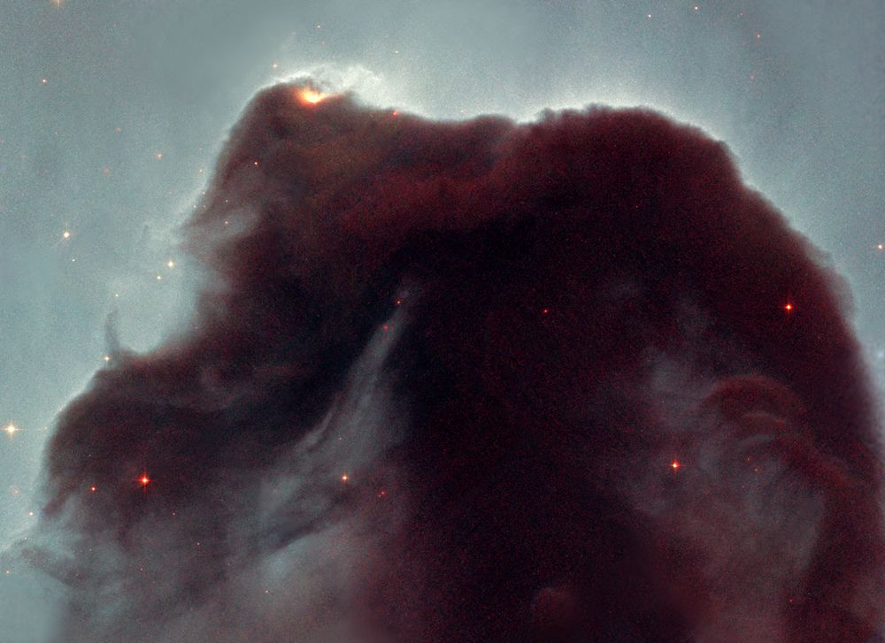

Slide 22
Туманность Конская Голова
Туманность Конская Голова (или Barnard 33) находится в созвездии Ориона на расстоянии около 1600 световых лет от Земли. Её линейный размер — 3,5 световых года. Она — часть огромного газопылевого комплекса, названного Облаком Ориона. Эта туманность известна даже людям, далёким от астрономии, ведь она и впрямь похожа на конскую голову. Красное свечение голове придает ионизация водорода, находящегося за туманностью, под действием излучения от ближайшей яркой звезды — Альнитак. Истекающий из туманности газ движется в сильном магнитном поле. Яркие пятна в основании туманности Конская Голова — это молодые звёзды, находящиеся в процессе формирования. Благодаря своей необычной форме туманность привлекает внимание: её часто рисуют и фотографируют. Наверное, именно поэтому снимок Конской Головы, сделанный «Хабблом», был признан лучшим по итогам голосования пользователей интернета.

Slide 23
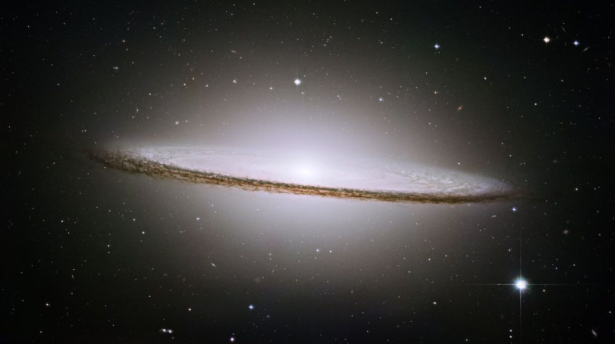

Slide 24
Галактика Сомбреро
Сомбреро (М104) — это спиральная галактика в созвездии Девы, которая находится на расстоянии 28 миллионов световых лет от нас. Диаметр галактики — 50 тысяч световых лет. Свое название она получила благодаря выступающей центральной части (балджу) и ребру из тёмного вещества (не путать с тёмной материей!), придающим галактике сходство с мексиканской шляпой. Центральная часть галактики излучает во всех диапазонах электромагнитного спектра. Как установили учёные, там находится гигантская чёрная дыра, масса которой в миллиард раз превосходит солнечную. Пылевые кольца M104 содержат большое количество молодых ярких звёзд и обладают крайне сложной структурой, которая пока не поддаётся объяснению.
Снимок галактики Сомбреро был признан лучшим снимком «Хаббла» по мнению астрономов, опрошенных корреспондентами британской газеты Daily Mail. Наверное, своим выбором астрономы хотели сказать, что познание Вселенной не сводится к кропотливому изучению тысяч фотографий звёздного неба, к построению графиков и к бесконечным вычислениям. Познавая Вселенную, мы ещё и наслаждаемся её фантастической красотой. И в этом нам помогает уникальное творение человеческих рук — орбитальный телескоп «Хаббл».

Slide 25
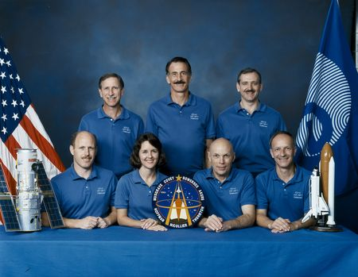
Источник – журнал «Мир Фантастики» №11*2010(87)
Спасибо за Внимание!

